Slide 1


Slide 2

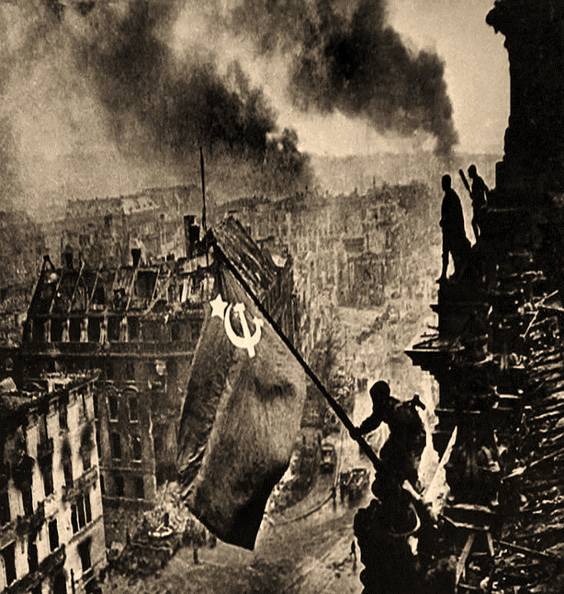
На официальном сайте Министерства обороны Российской Федерации открыт проект «Последний штурм перед Победой».
В проекте представлены рассекреченные документы Центрального архива военного ведомства о проведении Берлинской стратегической наступательной операции.
В разделе опубликованы директивы и приказы Ставки Верховного Главнокомандования, оперативные донесения, информационные сводки, шифртелеграммы, журналы боевых действий, исторические фотографии, схемы, планы и наградные листы участников операции.
Проект приурочен к Победе в Великой Отечественной войне и рассказывает о ключевых событиях последнего этапа войны, включая штурм Берлина и водружение Знамени Победы над Рейхстагом.

Slide 3
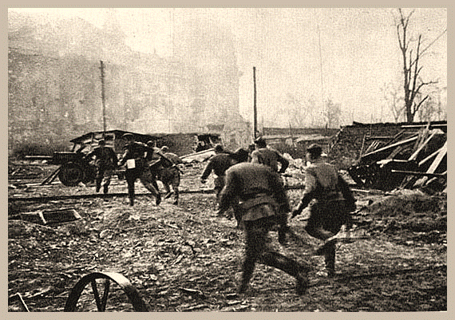
2 мая 1945 года советские войска в ходе ожесточенных боев овладели столицей нацистской Германии – городом Берлином. Этот день вошел в историю как символ краха Третьего рейха. Кульминацией операции стало водружение Знамени Победы над Рейхстагом, которое в ночь на 1 мая осуществили бойцы 150-й стрелковой Идрицкой дивизии Михаил Егоров и Мелитон Кантария.
Падение Берлина не только лишило нацистов политического центра, но и ускорило капитуляцию Германии, а Знамя Победы над Рейхстагом осталось в памяти человечества как визуальный образ конца самой кровопролитной войны в истории. Этот эпизод подчеркнул решающую роль СССР в разгроме нацизма.

Slide 4
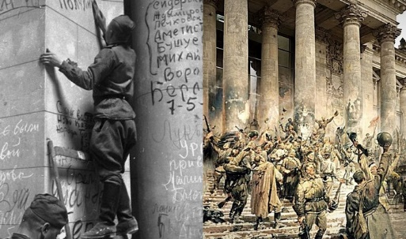
Берлинская стратегическая наступательная операция, начавшаяся 16 апреля 1945 года, была одной из самых масштабных и сложных кампаний Великой Отечественной войны. Она потребовала огромного напряжения сил, тактического мастерства и невероятных жертв.
В ходе операции советское командование планировало разгромить основные силы немецких групп армий «Висла» и «Центр», овладеть столицей Третьего рейха, выйти на реку Эльба и соединиться с наступавшими с запада союзниками СССР по антигитлеровской коалиции.
План Берлинской операции предусматривал одновременный переход в наступление войск 1-го Белорусского и 1-го Украинского фронтов утром 16 апреля 1945 года. 2-й Белорусский фронт, в связи с предстоящей крупной перегруппировкой своих сил, должен был начать наступление 20 апреля.

Slide 5
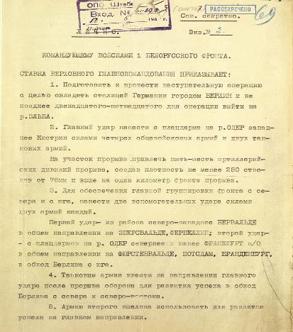
«Подготовить и провести наступательную операцию с целью овладеть столицей Германии городом Берлином и не позднее 12–15 дня операции выйти на р. Эльба.
Главный удар нанести с плацдарма на р. Одер западнее Кюстрин силами четырех общевойсковых армий и двух танковых армий. На участок прорыва привлечь 5–6 артиллерийских дивизий прорыва, создав плотность не менее 250 стволов от 76 мм и выше на один километр фронта прорыва».
Директива Ставки Верховного Главнокомандования от 2 апреля 1945 г. командующему войсками 1-го Белорусского фронта

Slide 6
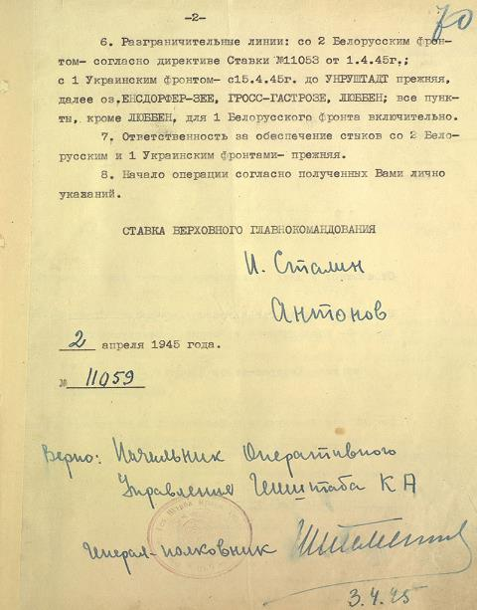
«Для обеспечения главной группировки фронта с севера и с юга нанести два вспомогательных удара силами двух армий каждый. <…> Танковые армии ввести на направлении главного удара после прорыва обороны для развития успеха в обход Берлина с севера и северо-востока. Армию второго эшелона использовать для развития успеха на главном направлении».
Кроме того, Ставкой Верховного Главнокомандования приказывалось нанести два вспомогательных удара с задачей не допустить отхода в Берлин армии противника.

Slide 7
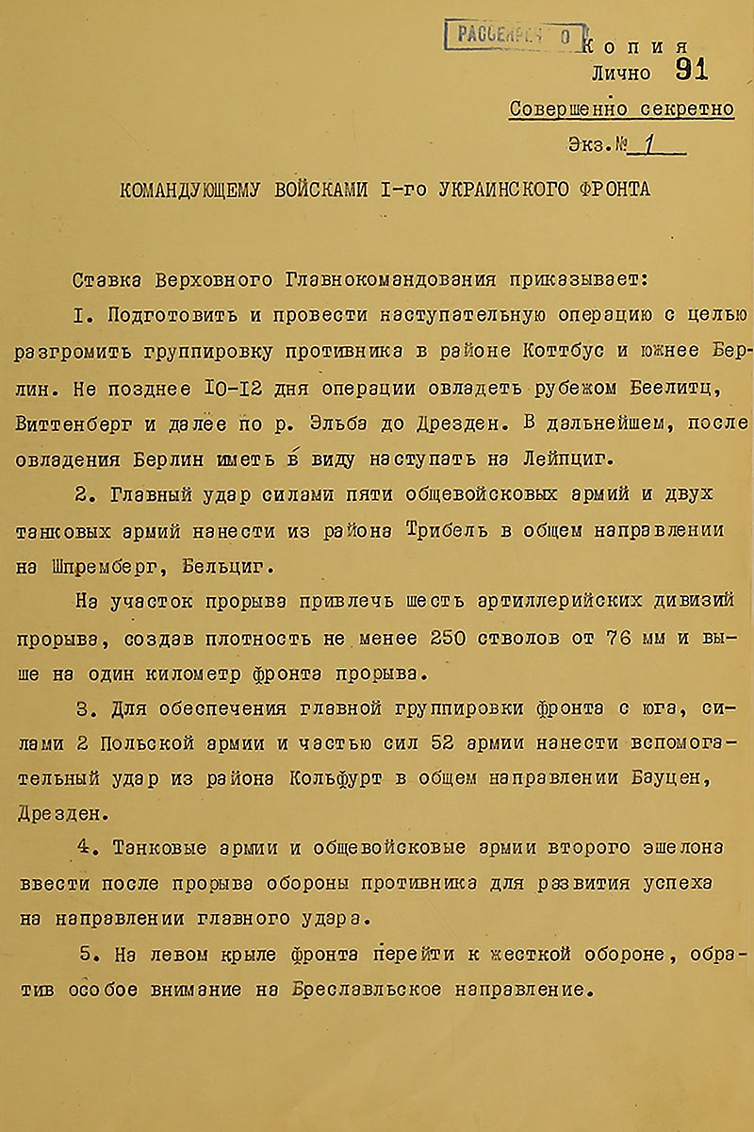
В то же время войскам 1-го Украинского фронта во главе с Маршалом Советского Союза Иваном Коневом приказывалось нанести главный удар силами пяти армий из района города Тримбель в направлении на Шпремберг.
«Подготовить и провести наступательную операцию с целью разгромить группировку противника в районе Коттбус и южнее Берлина.
Не позднее 10–12 дня операции овладеть рубежом Беелитц, Виттенберг и далее по р. Эльба до Дрездена. В дальнейшем, после овладения Берлином, иметь в виду наступать на Лейпциг.
Главный удар силами пяти общевойсковых армий и двух танковых армий нанести из района Трибель в общем направлении на Шпремберг, Бельциг.
На участок прорыва привлечь шесть артиллерийских дивизий прорыва, создав плотность не менее 250 стволов от 76 мм и выше на один километр фронта прорыва».
Директива Ставки Верховного Главнокомандования от 3 апреля 1945 г. командующему войсками 1-го Украинского фронта

Slide 8
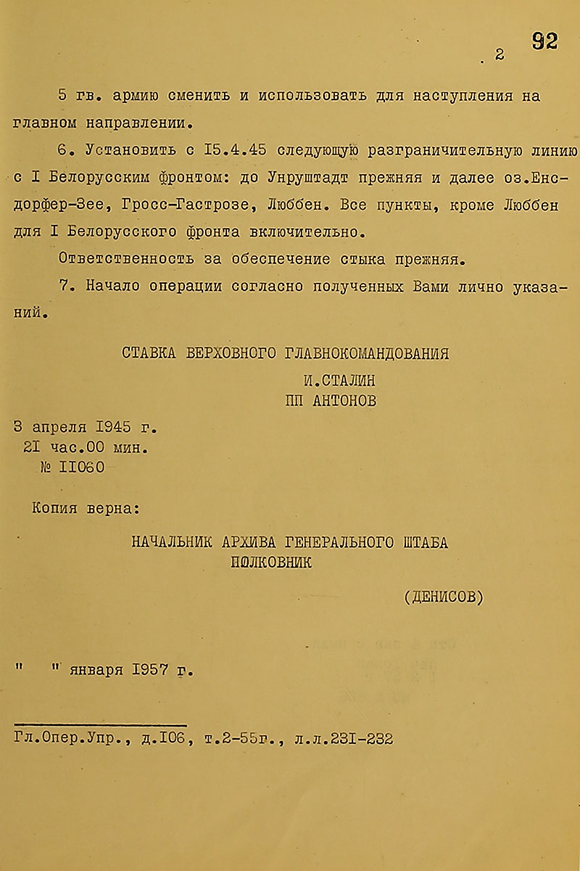
«Для обеспечения главной группировки фронта с юга, силами 2-й Польской армии и частью сил 52-й армии нанести вспомогательный удар из района Кольфурт в общем направлении Бауцен, Дрезден».
В то же время войскам 1-го Украинского фронта во главе с Маршалом Советского Союза Иваном Коневом приказывалось нанести главный удар силами пяти армий из района города Тримбель в направлении на Шпремберг.
Вспомогательный удар должен был быть нанесен в общем направлении на Дрезден силами 2-й армии Войска Польского и частью сил 52-й армии.

Slide 9
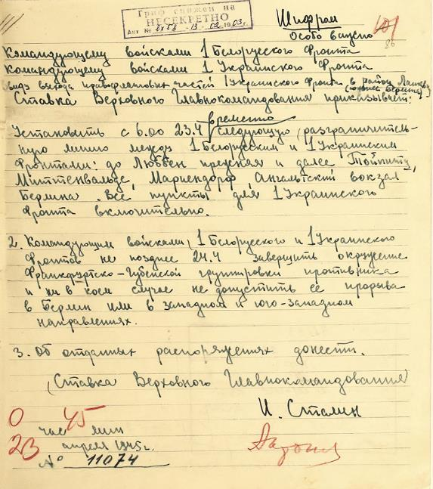
Разграничительная линия между 1-м Украинским и 1-м Белорусским фронтами обрывалась в 50 км юго восточнее Берлина в районе города Люббена, что позволяло, в случае необходимости, войскам 1-го Украинского фронта нанести удар на Берлин с юга.
Директива Ставки Верховного Главнокомандования от 3 апреля 1945 г. командующему войсками 1-го Украинского фронта

Slide 10
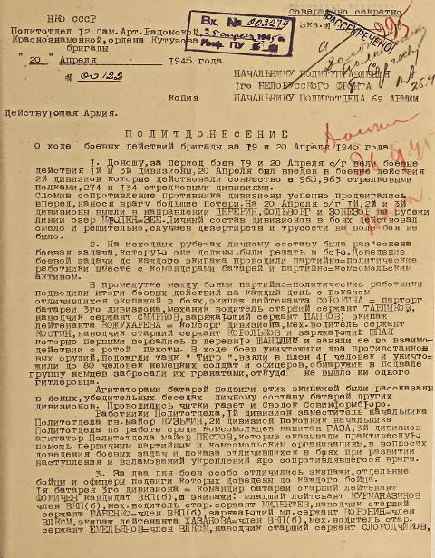
«1-я батарея 3-го дивизиона (командир батареи – старший лейтенант Фомичёв) <…> вели ожесточенный бой с батареей противника.
Самоходка была подожжена, но экипаж продолжал бой и тогда. Когда стало невозможно вести бой орудию, механик-водитель Богдан выскочил из объятой пламенем машины и пустил ее на контратакующих гитлеровцев.
Самоходка прошла до 200 метров и в расположении противника взорвалась от взрыва снарядов, при этом уничтожено до 20 гитлеровцев.
Связной 3-го дивизиона рядовой Артемьев (член ВЛКСМ), идя с донесением на командный пункт дивизиона, в лесу заметил на опушке немецкого фаустника, который целился впереди идущий танк Т-34.
Артемьев, не растерявшись, очередью автомата убил фаустника, чем спас идущий танк.
«Разведчик роты управления ефрейтор Петров, находясь в разведке в лесу, внезапно оказавшись у траншеи, где находились немцы, огнем автомата скосил 12 гитлеровцев и, вскочив в траншею врага в рукопашной схватке прикладом автомата убил двоих немецких солдат, при том на последнем поломав приклад автомата. В дальнейшем, действуя гранатами, вышел из боя невредим, выполнив задачу».

Slide 11
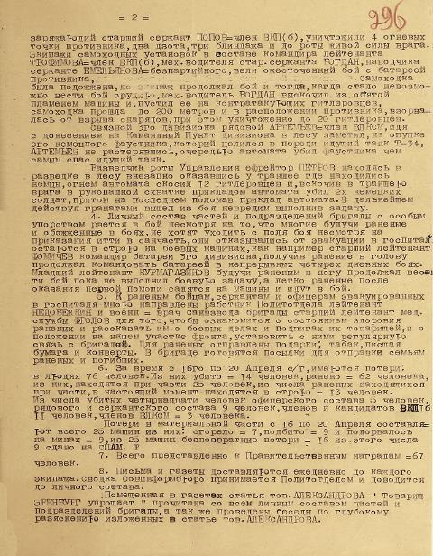
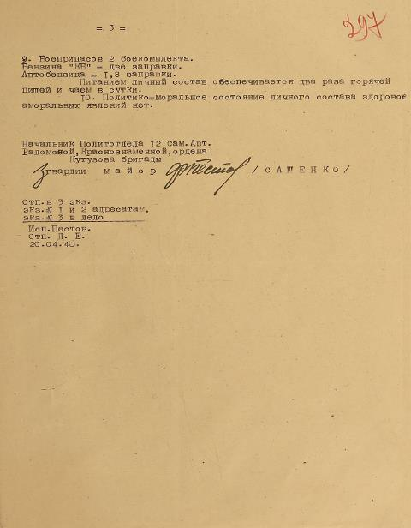
Политдонесение 12-й самоходной артиллерийской бригады от 20 апреля 1945 г.

Slide 12
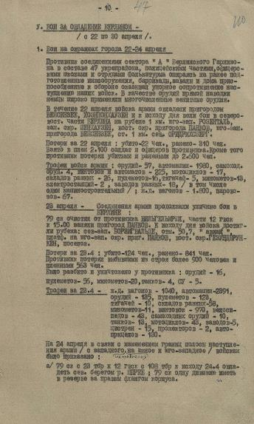
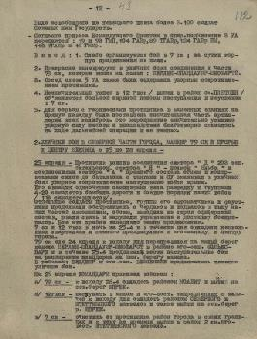
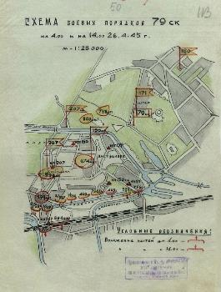
Штурм Рейхстага явился завершающим событием битвы за Берлин. В то время как в горевшем здании шли ожесточенные бои, фюрер Германии Адольф Гитлер покончил жизнь самоубийством в своем подземном бункере.
К 15 часам 2 мая сопротивление немцев в Берлине полностью прекратилось, остатки берлинского гарнизона (135 тыс. человек) во главе с его командующим генералом артиллерии Г. Вейдлингом сдались в плен.
Основу боевых порядков стрелковых и танковых частей Красной Армии в период боев в Берлине составляли штурмовые отряды и группы. В ходе сражения боевые порядки советских войск были эшелонированы в глубину: днем действовали войска 1-го эшелона, ночью – 2-го. Большая часть артиллерии, включавшая 152-мм и 203-мм орудия, придавалась стрелковым подразделениям для ведения огня прямой наводкой.
«В течение ночи к зданию Рейхстага на расстоянии 250-300 метров было подтянуто 89 орудий разного калибра (вплоть до 152 мм); действия артиллерии с закрытых ОП было весьма затруднено».

Slide 13
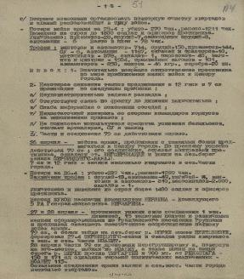
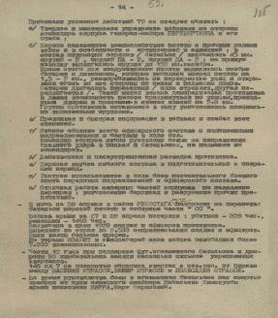
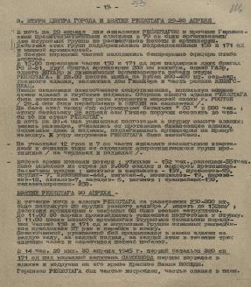
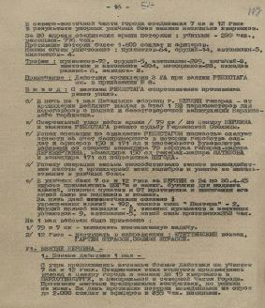
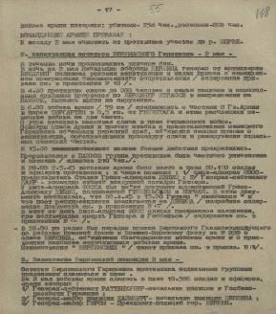
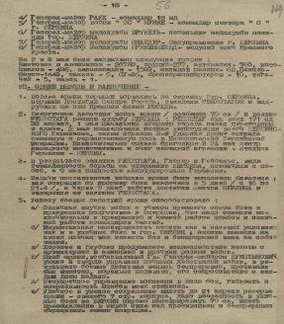
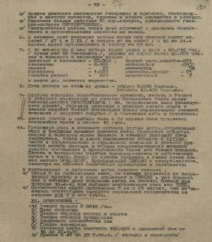
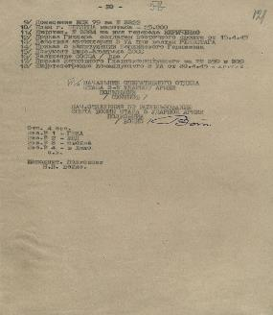
Из журнала боевых действий 3-й ударной армии
с 22 по 30 апреля 1945 г. при овладении Берлином

Slide 14
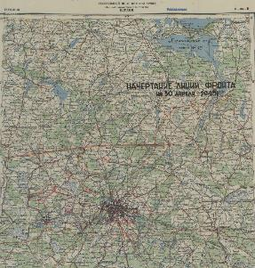
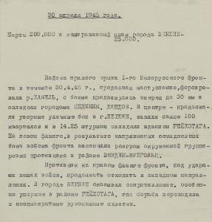
«Войска правого крыла 1-го Белорусского фронта в течение 30 апреля 1945 года, продолжая наступление, форсировали р. Хавель, с боями продвинулись вперед до 30 км и овладели городами Цеденик, Линдов. В центре – продолжали упорные уличные бои в г. Берлине, заняли свыше 100 кварталов и в 14:25 штурмом овладели зданием Рейхстага. На левом фланге, в результате напряженных семидневных боев войска фронта, закончили разгром окруженной группировки противника в районе Вендиш-Бухгольц.
Противник на правом фланге фронта, под ударами наших войск, продолжал отходить в западном направлении. В городе Берлин оказывал сопротивление, особенно упорное в районе Рейхстага, где борьба переходила в неоднократные рукопашные схватки».
Карта линии 1-го Белорусского фронта на 30 апреля 1945 г.
В ночь на 1 мая разгорелась яростная борьба внутри Рейхстага. Бои шли за каждый этаж, на лестницах и в коридорах происходили рукопашные схватки. Штурмующие бойцы метр за метром, комнату за комнатой очищали здание от фашистов. По мере овладения Рейхстагом в разных его местах советские воины водружали знамена и флаги.
В этот же день капитулировали два крупных гитлеровских центра обороны – цитадель Шпандау и Зообункер. В Москве уже знали, что Гитлера нет в живых, об этом советское командование известил начальник генерального штаба немецких сухопутных войск генерал Кребс, просивший перемирия на время вступления в полномочия нового правительства Германии.

Slide 15
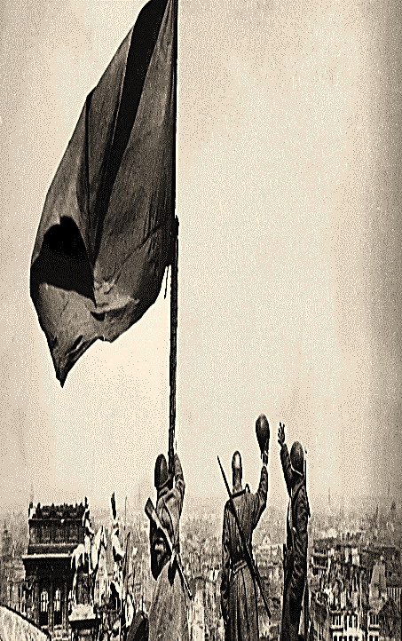
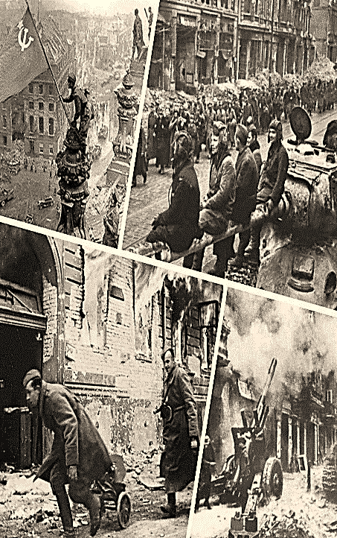
Использование рассекреченных документов из фондов Центрального архива Минобороны России направлена на защиту исторической правды, противодействие фальсификации истории, прославление героического подвига советского народа в годы Великой Отечественной войны.

